Slide 1
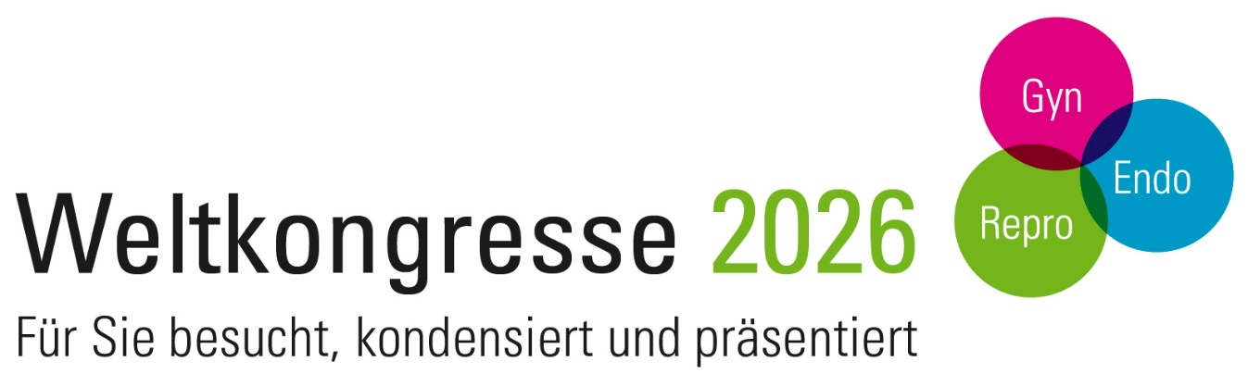

Neues und praktisch Relevantes aus der Geburts-hilfe und Pränatalmedizin
PD Dr. Anda-Petronela Radan
Geburtshilfe und Pränatalmedizin, Universitäts-Frauenklinik

Slide 2

Agenda
Gestationsdiabetes: Ist CGM bereit für die Routine? (FMF 2026 CGM-Session)
PE-Screening revisited: Wie wichtig ist Adhärenz? (FMF–ISSHP 2026 Präeklampsie-Session)
GIANT PANDA – Nifedipin vs. Labetalol in der Schwangerschaft (Late Breaking Abstract SMFM 2026 Pregnancy Meeting)
RSV-Prävention im Wandel: maternale Impfung vs. passive Immunisierung (DGPGM 2026 Stuttgart – Session „Pränatale Infektionen“)
Propranolol bei Plazentachorioangiom – eine neue nicht-invasive Therapieoption? (ISUOG 2026)

Slide 3
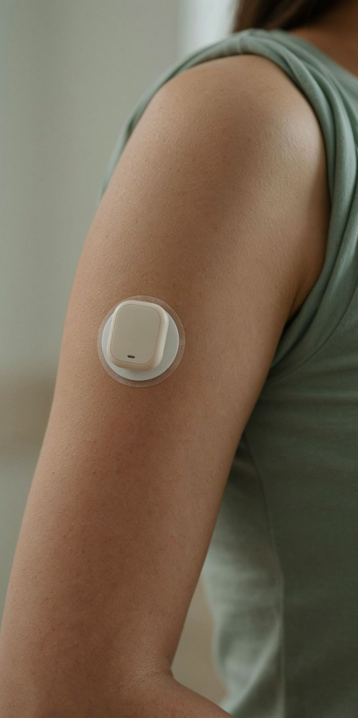
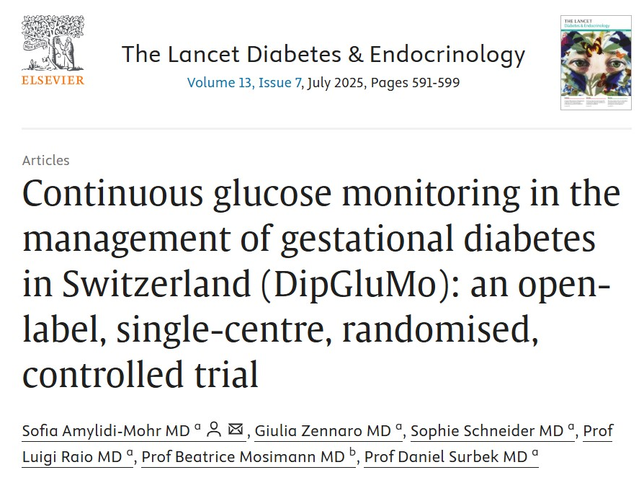
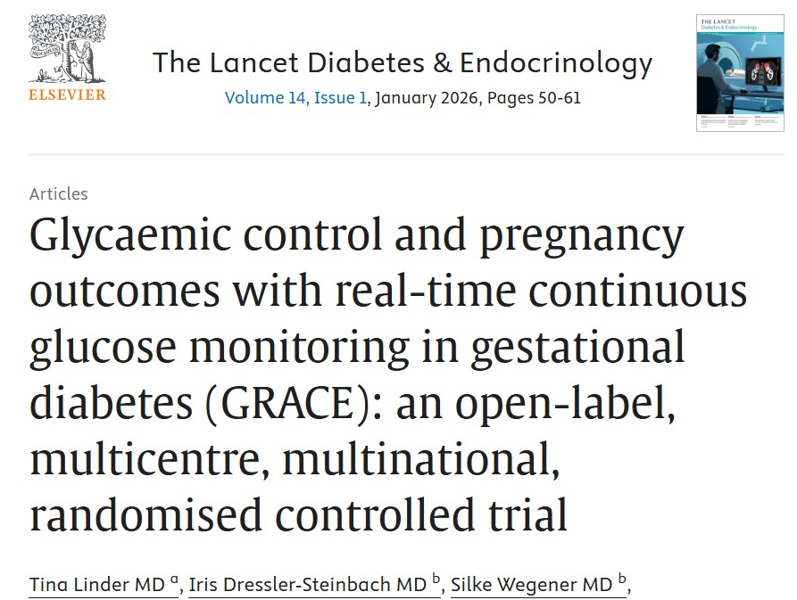
1. Thema
CGM bei GDM – Game Changer oder Komfortgewinn?
Zwei RCTs im Widerspruch: DipGluMo (Bern 2025) und GRACE (2025/26) — präsentiert an der FMF 2026 CGM-Session

Slide 4
Hintergrund
SMBG (Self-Monitoring of Blood Glucose) vs. CGM (Continous Glucose Monitoring) – warum diese Frage jetzt?
Goldstandard SMBG
Aufstieg der CGM
Bisherige Evidenz
Kapilläre Messungen 4–6× täglich. Bewährt, kostengünstig, international empfohlen — aber diskontinuierliche Glukoseinformation.
Kontinuierliche Glukosekurven ermöglichen:
besseres Erkennen postprandialer Spitzen
Besseres Erkennen nächtlicher Hypoglykämien
-> Potenzial für engere Steuerung.
CGM bei Typ-1-Diabetes in der Schwangerschaft (CONCEPTT-Trial: Feig et al., Lancet 2017) zeigte signifikanten Benefit:
Reduktion von LGA
Reduktion neonataler Hypoglykämie
Reduktion NICU-Aufnahmen
-> Ob dies auf GDM übertragbar ist, blieb unklar.

Slide 5
Hintergrund
Die Studienlage auf einen Blick
DipGluMo – Lancet Diabetes Endocrinol 2025
GRACE – Lancet Diabetes Endocrinol 2025/26
Continuous Glucose Monitoring versus Self-Monitoring of Blood Glucose in Women with Gestational Diabetes Mellitus
Randomisierte, offene Studie — Universitätsspital Bern
Glucose Monitoring in Gestational Diabetes: Real-time CGM versus Standard Care — a Multinational RCT
Multizentrisch: Wien, Berlin, Jena, Basel
Gemeinsame Fragestellung:
Verbessert rt-CGM gegenüber SMBG relevante perinatale Outcomes bei GDM?

Slide 6
Material & Methoden
DipGluMo (Bern)
Studiendesign
Primärer Endpunkt
Offenes RCT, monozentrisch (Universitätsspital Bern)
N = 302 Frauen mit GDM, randomisiert 1:1
Intervention: Dexcom G6 rt-CGM kontinuierlich bis Geburt
Kontrolle: SMBG 6× täglich + verblindetes CGM zu 3 Zeitpunkten (Vergleich)
Kombinierter maternaler/perinataler Outcome:
LGA (>90. Perzentile)
Makrosomie (>4000 g)
Polyhydramnion
Neonatale Hypoglykämie
Totgeburt
Glukoseziele
Sekundär
CGM-Gruppe: TIR 3,5–7,8 mmol/L
SMBG-Gruppe: Nüchtern/präprandial ≤5,3 mmol/L; 1h postprandial ≤8,0 mmol/L
Time in Range, Insulinbedarf
Maternale Zufriedenheit / Präferenz

Slide 7
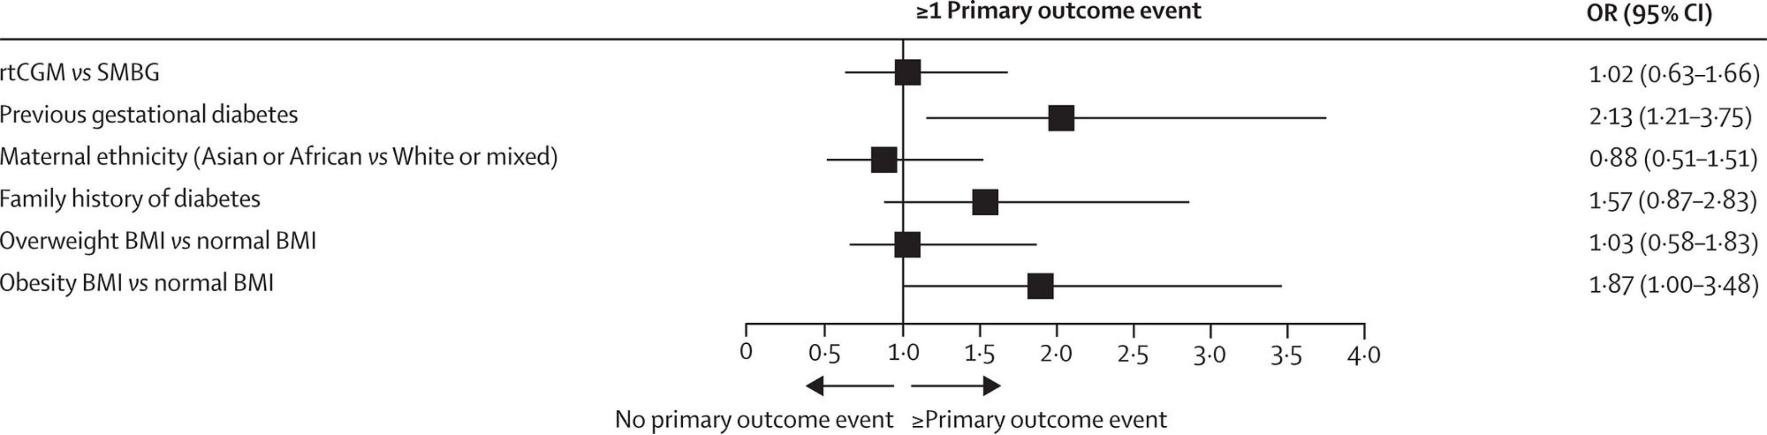

Ergebnisse (DipGluMo)
Primärer kombinierter Endpunkt
OR 1,02
Kein Vorteil
95% CI 0,63–1,66
Associations of glucose monitoring method, ethnicity, previous gestational diabetes,
family history for diabetes, and BMI with the primary outcome in participants with gestational diabetes
Insulinbedarf
~48%
Weitere Befunde
Time in Range war im späteren Schwangerschaftsverlauf
in der SMBG-Gruppe sogar höher (96,9 % vs. 92,2 %)
Insulin-Schnellwirksam wurde selten eingesetzt
Frauen bevorzugten deutlich das CGM
Fazit der Autoren: Kein nachweisbarer perinataler
Vorteil durch rt-CGM, jedoch komfortablere Betreuung.

Slide 8
Material & Methoden
GRACE
Studiendesign
Primärer Endpunkt
Offenes, multizentrisches, multinationales RCT
Zentren: Wien, Berlin, Jena, Basel
N = 375 Frauen mit GDM (rt-CGM n=190 / SMBG n=185)
Mittleres GA bei Randomisierung: 28,6 SSW
LGA (>90. Gewichtsperzentile) — gezielter Einzelendpunkt
Sekundäre Endpunkte
Makrosomie, Sectio, neonatale Hypoglykämie
Insulinbedarf und Dosis
Time in Range, Glykämische Variabilität
Maternale Zufriedenheit
Intervention
CGM: Dexcom G6 Pro — kontinuierlich bis Geburt
SMBG: 4× täglich + verblindetes CGM 10 Tage nach Randomisierung sowie 36–38 SSW
Gemeinsames Glukoseziel: 65–140 mg/dL (3,6–7,8 mmol/L)
Wichtiger Unterschied zu DipGluMo
SMBG nur 4×/Tag (nicht 6×) → weniger intensive Kontrolle in der Vergleichsgruppe

Slide 9
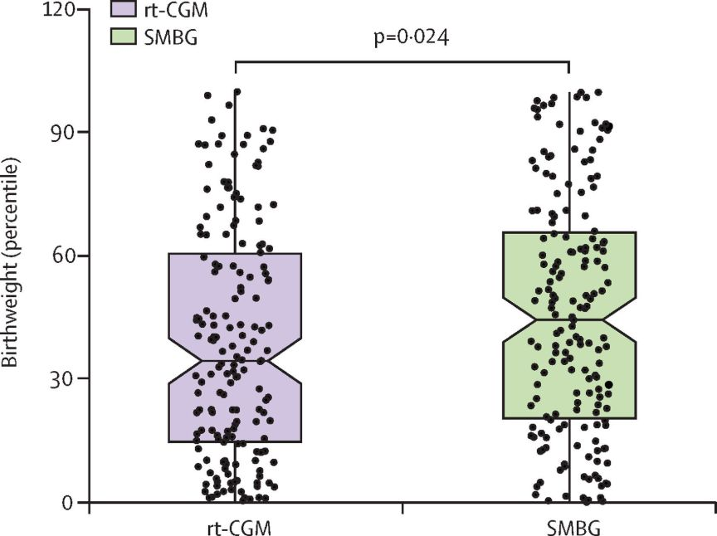

Ergebnisse (GRACE)
Primärer Endpunkt: LGA
Weitere Befunde
OR 0,32 (95% CI 0,10–0,87), p = 0,014
Pharmakotherapie CGM vs. SMBG: 61 % vs. 55 %
Höhere Insulindosen im rt-CGM-Arm
Kein signifikanter Unterschied bei Sectio-Rate oder neonataler Hypoglykämie
Die intensivere Insulintherapie im rt-CGM-Arm könnte den LGA-Benefit (mit-)erklären — nicht allein die CGM-Technologie selbst.
Birthweight percentiles (GROW customised centiles) in participants assigned to either rt-CGM or SMBG
rt-CGM Gruppe
SMBG Gruppe
4 % LGA-Rate (6/170)
10 % LGA-Rate (18/175)

Slide 10
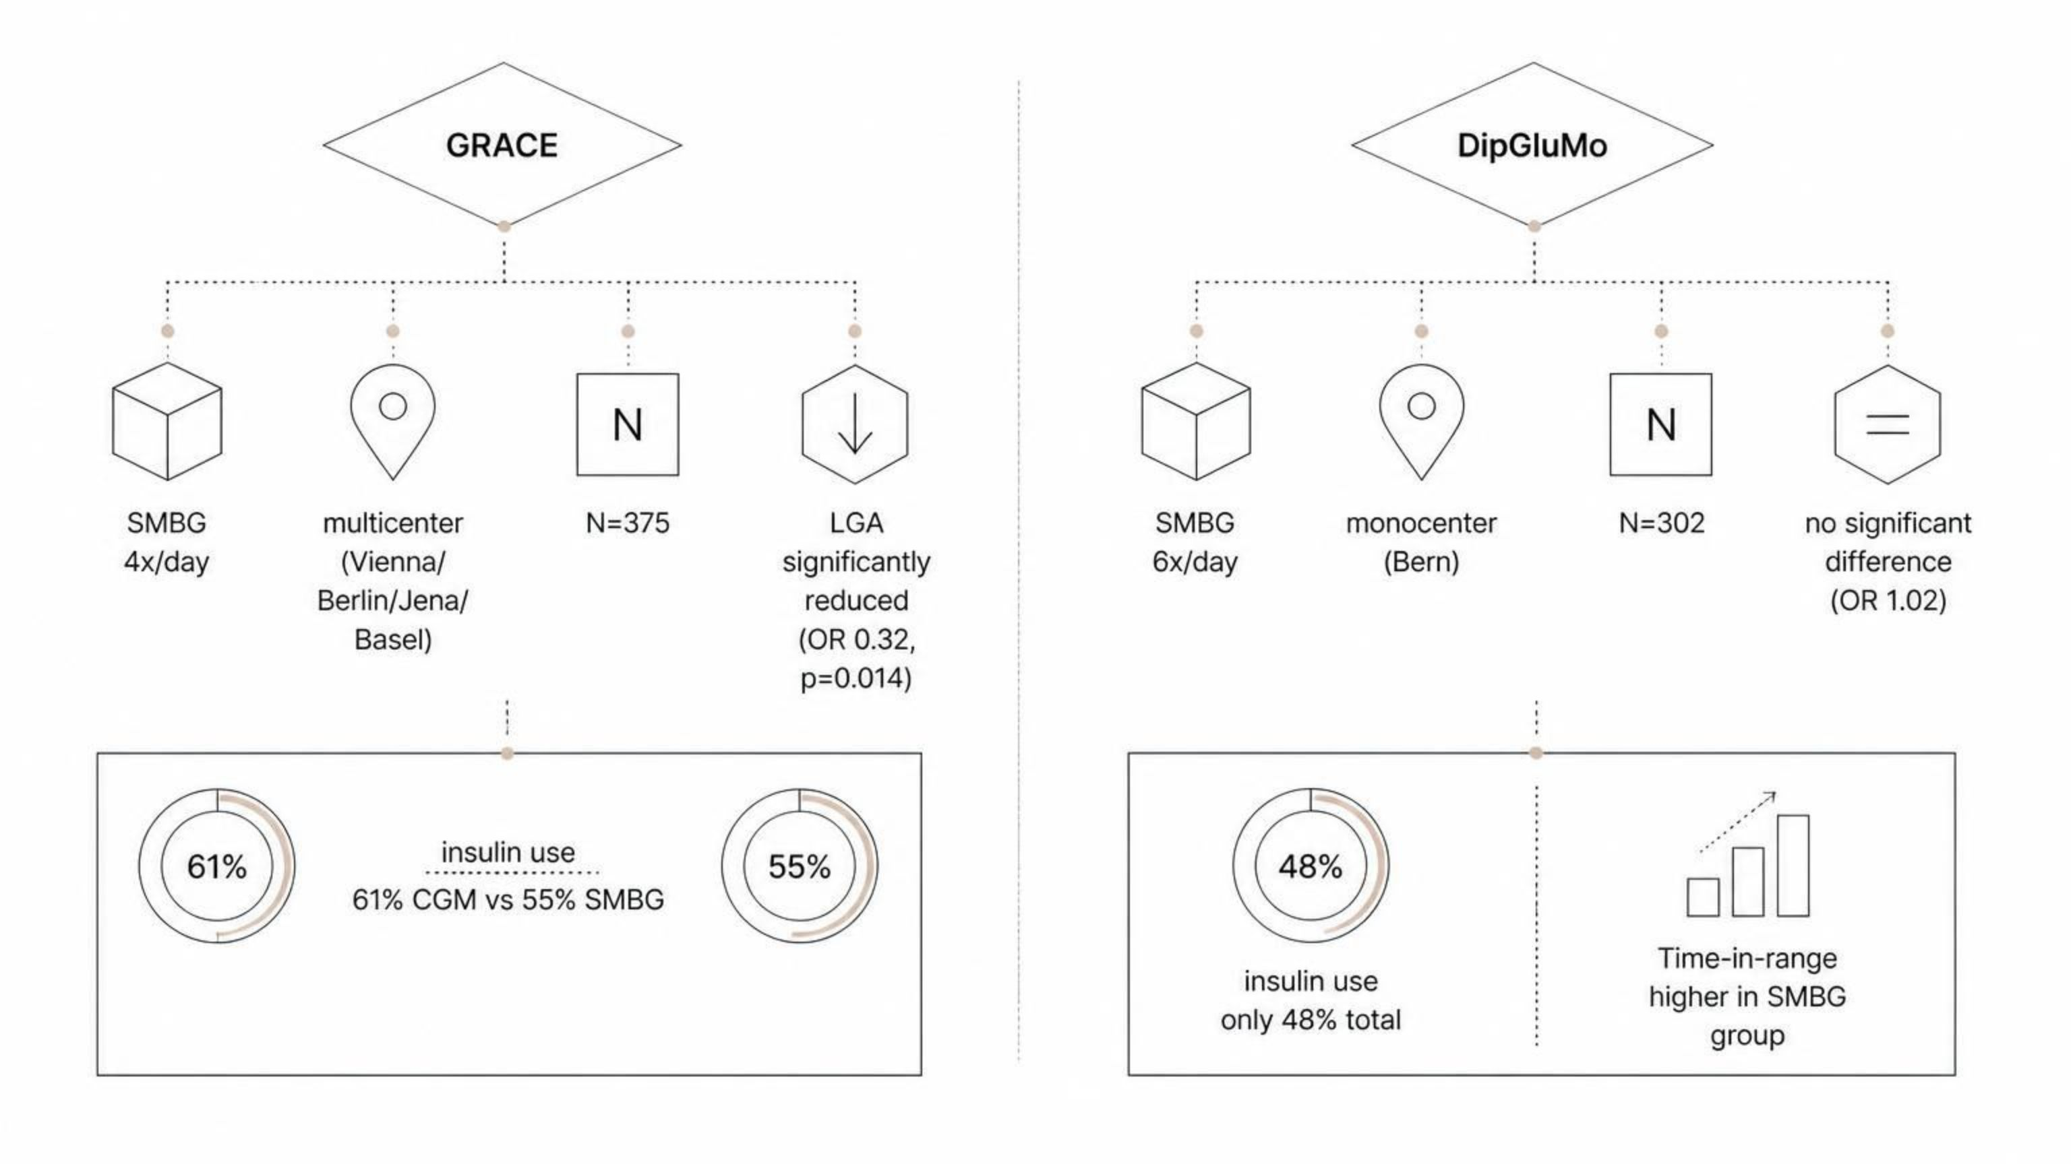
Ergebnisse
Schlüsselerklärungen für die Diskrepanz
Einschätzung der GRACE-Autoren
SMBG-Intensität: 6×/Tag vs 4x/Tag
Insulineinsatz: aggressiver im GRACE CGM-Arm - CGM führte möglicherweise über Therapieintensivierung zum Benefit.
Unterschiedliche primäre Endpunkte (Kompositum vs. LGA allein)
Die GRACE-Gruppe diskutiert explizit: Die engere SMBG-Kontrolle in DipGluMo könnte dazu geführt haben, dass der Unterschied zwischen den Armen egalisiert wurde.

Slide 11
Fazit für die Praxis
1
Kein universeller Klasseneffekt belegt
Bisher keine klare Evidenz, dass CGM besser als intensives SMBG ist.
CGM bei GDM – Was nehmen wir mit?
2
GRACE zeigt: LGA ist reduzierbar – aber wie?
Der LGA-Benefit könnte teilweise durch die intensivere Therapie im CGM-Arm vermittelt sein.
3
Individuelle Entscheidung — Präferenz zählt
Komfort und Akzeptanz sind valide Outcome-Parameter: CGM kann angeboten werden — ressourcenabhängig, nicht als Routine.
4
SMBG bleibt derzeit Standard of Care
Internationaler Konsens 2025: Evidenz für CGM-Benefit bei GDM inkonsistent. SMBG bleibt Standard of Care — CGM als Option bei individueller Präferenz und verfügbaren Ressourcen.

Slide 12
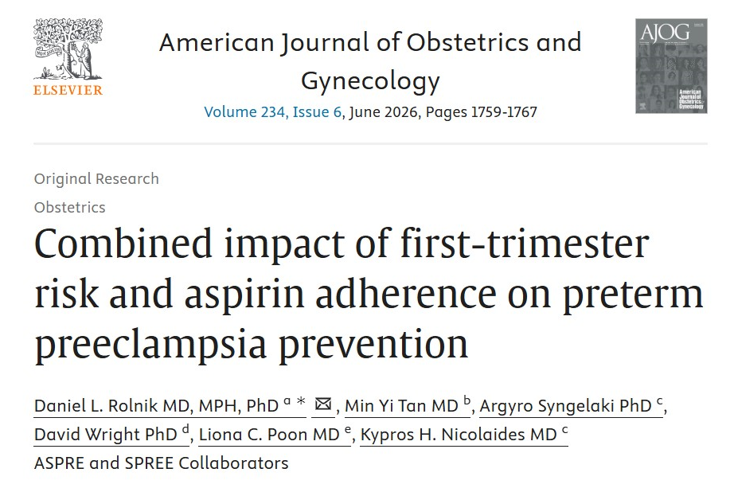
2. Thema
PE-Screening revisited: Wie wichtig ist Adhärenz?
Rolnik et al. 2026 (ASPRE & SPREE) — präsentiert an der FMF–ISSHP 2026 Präeklampsie-Session

Slide 13

Hintergrund
Präeklampsie-Prävention – der aktuelle Stand
FMF-Screening im 1. Trimester
Aspirin 150 mg/Tag
Das FMF Competing-Risks-Modell kombiniert maternale Charakteristika, mittleren arteriellen Druck (MAP), uterine Pulsatilitätsindex (UtA-PI) und PlGF. Detektionsrate für Präterme PE: ~75 % bei 10 % FPR.
ASPRE-Trial 2017: Aspirin reduziert präterme PE um 62 % (per-protocol). Empfehlung: Hochrisikofrauen erhalten Aspirin 150 mg/Tag ab 11–14 SSW bis 36 SSW.
Schweiz ab 1. Juli 2026: Das EDI hat auf Empfehlung der ELGK den Ersttrimester-Test auf Präeklampsie (MAP, UtA-PI, PlGF) in die KLV aufgenommen (Art. 13 Bst. bquater). Das FMF-Screening ist damit kassenpflichtig — gemäss SGGG Expertenbrief Nr. 80.
Offene Frage: Wie stark beeinflusst die Adhärenz den klinischen Nutzen
— und wen schützt Aspirin wirklich?

Slide 14
Material & Methoden
Studiendesign – Rolnik et al. 2026
Datenbasis & Population
Vier Adhärenz-Szenarien
Kombinierte Daten aus ASPRE-Trial und SPREE-Kohorte
51.024 Einlingsschwangerschaften ≥24 SSW
FMF-Screening 11+0 bis 13+6 SSW (MAP, UtA-PI, PlGF)
Monte-Carlo-Simulationen für Adhärenz- und Risikoverteilungen
Vollständige Adhärenz (100 %)
Trial-basiert (Intention-to-treat)
50 % Adhärenz
Variable Adhärenz positiv korreliert mit Risiko (ρ=0,4)
Primäre Analysen
Relatives Risiko, absolute Risikoreduktion, Number Needed to Treat (NNT) — stratifiziert nach Baseline-Risiko.
Decision-Curve-Analyse: Nettobenefit von gezielter vs. universeller Prophylaxe.

Slide 15
Ergebnisse
Adhärenz bestimmt den Effekt – Kernergebnisse
RR 0,25
RR 0,70
Volle Adhärenz (100 %)
50 % Adhärenz
95% CI 0,09–0,66 — stärkster Schutzeffekt
95% CI 0,58–0,98 — deutlich abgeschwächter Effekt
NNT 73–146
NNT >1000
Hohes Risiko (1:50–1:100)
Niedriges Risiko
Bei hoher Adhärenz — klinisch relevanter Nutzen
Selbst bei hoher Adhärenz kaum absoluter Benefit
Variable Adhärenz: Bei Frauen, die ihr Risiko kennen, nähert sich der Effekt dem Per-Protocol-Ergebnis — bei Niedrigrisikopatientinnen tendiert er gegen null.
Rolnik et al., Am J Obstet Gynecol 2026;234(6):1759–1767

Slide 16
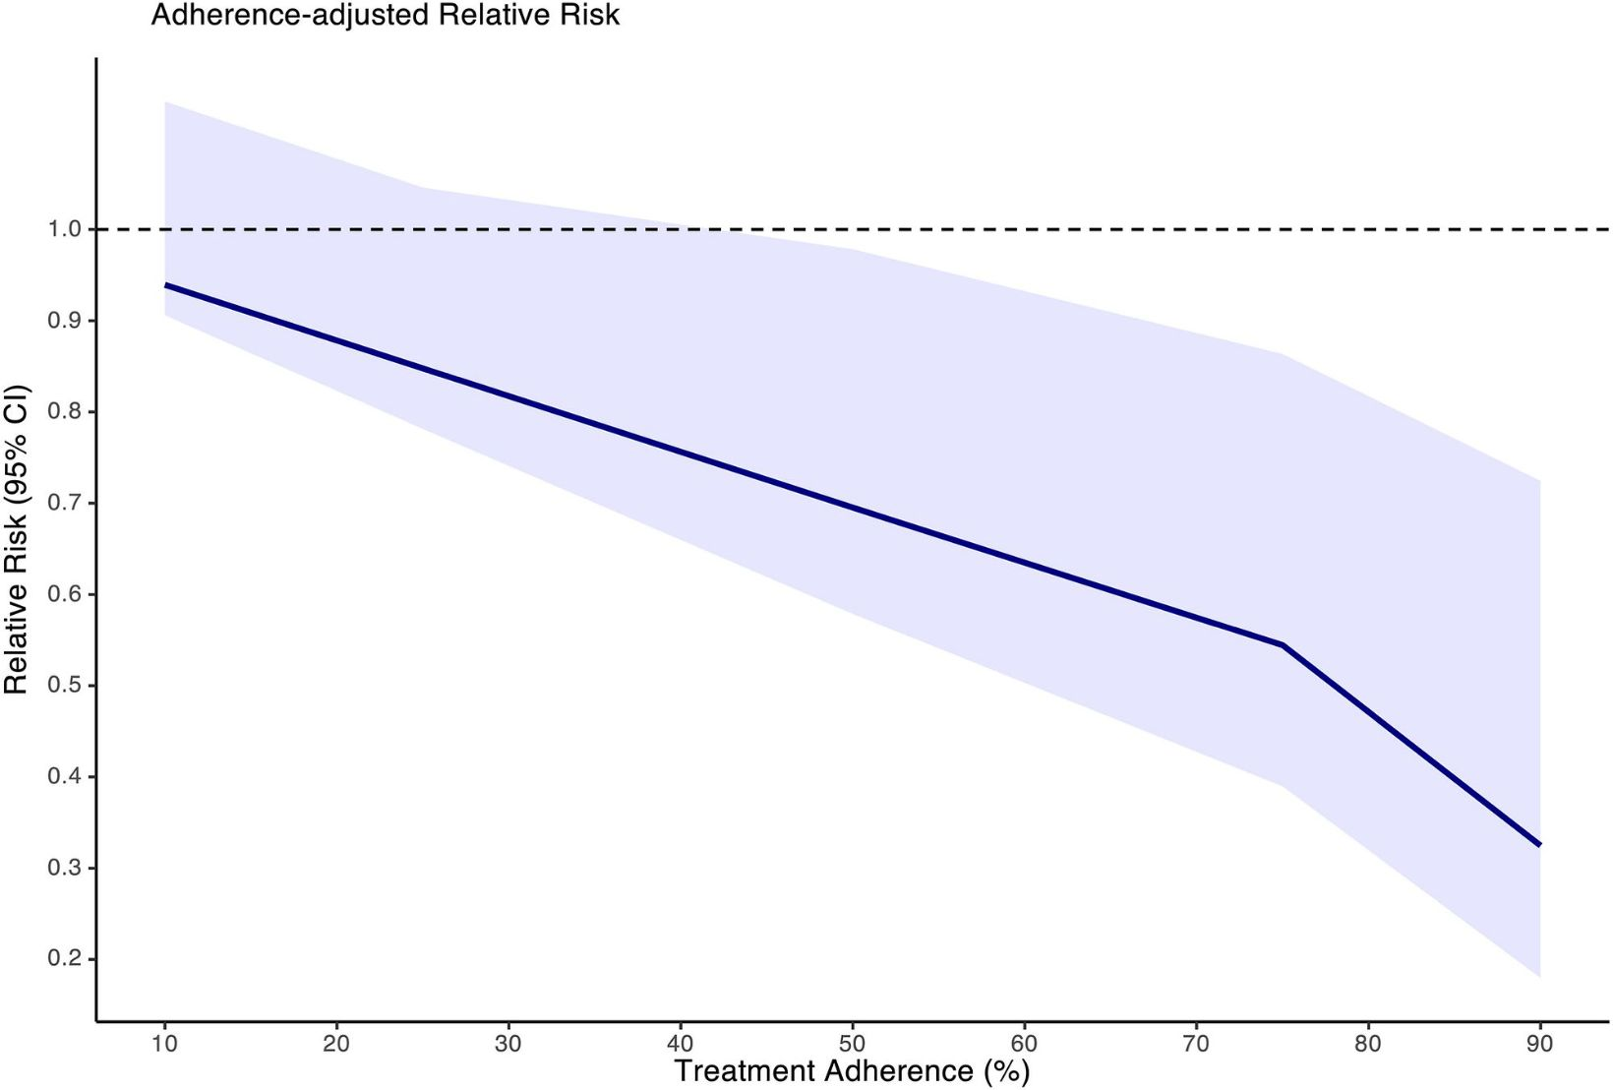
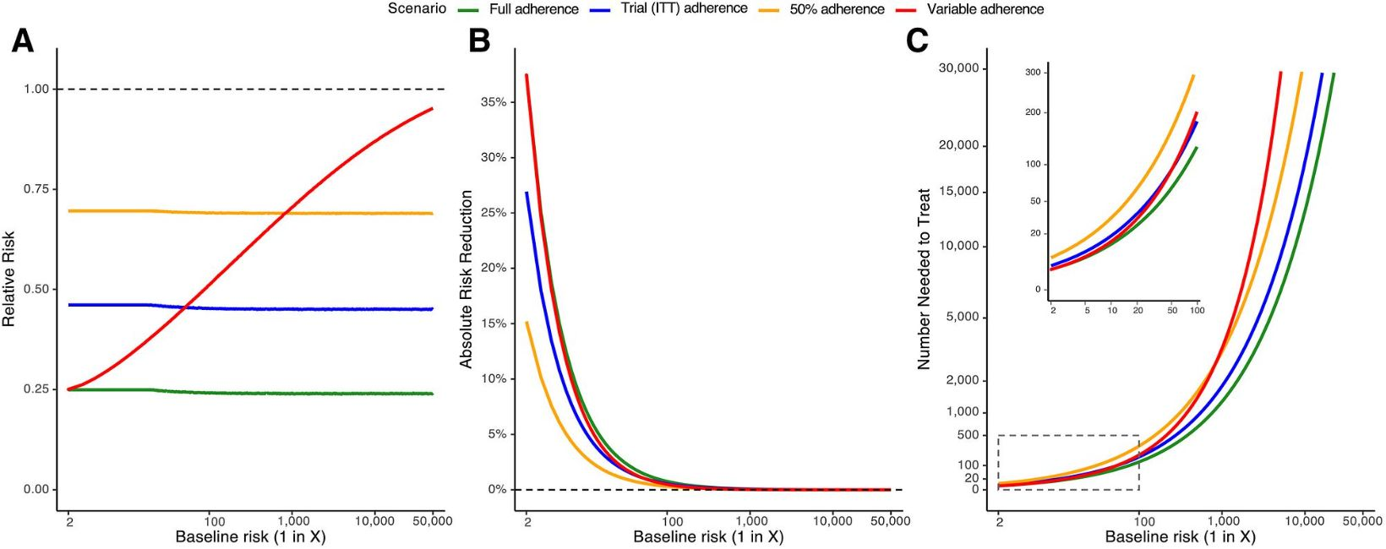
ERGEBNISSE
Ergebnisse
Adhärenz & Risiko bestimmen den Nutzen – Simulationsanalysen
Relative and absolute measures of treatment effect according to preterm PE risk and adherence. Relative risks (A), absolute risk reductions (B), and numbers needed to treat (C) according to first-trimester preterm preeclampsia risk estimated with the Fetal Medicine Foundation competing risks algorithm
Adherence-adjusted relative risks with 95% confidence interval (shaded area). With adherence below 42% (RR 0.74, 95% CI 0.64–1.00), the treatment effect is no longer statistically significant.
Rolnik et al., Am J Obstet Gynecol 2026;234(6):1759–1767

Slide 17
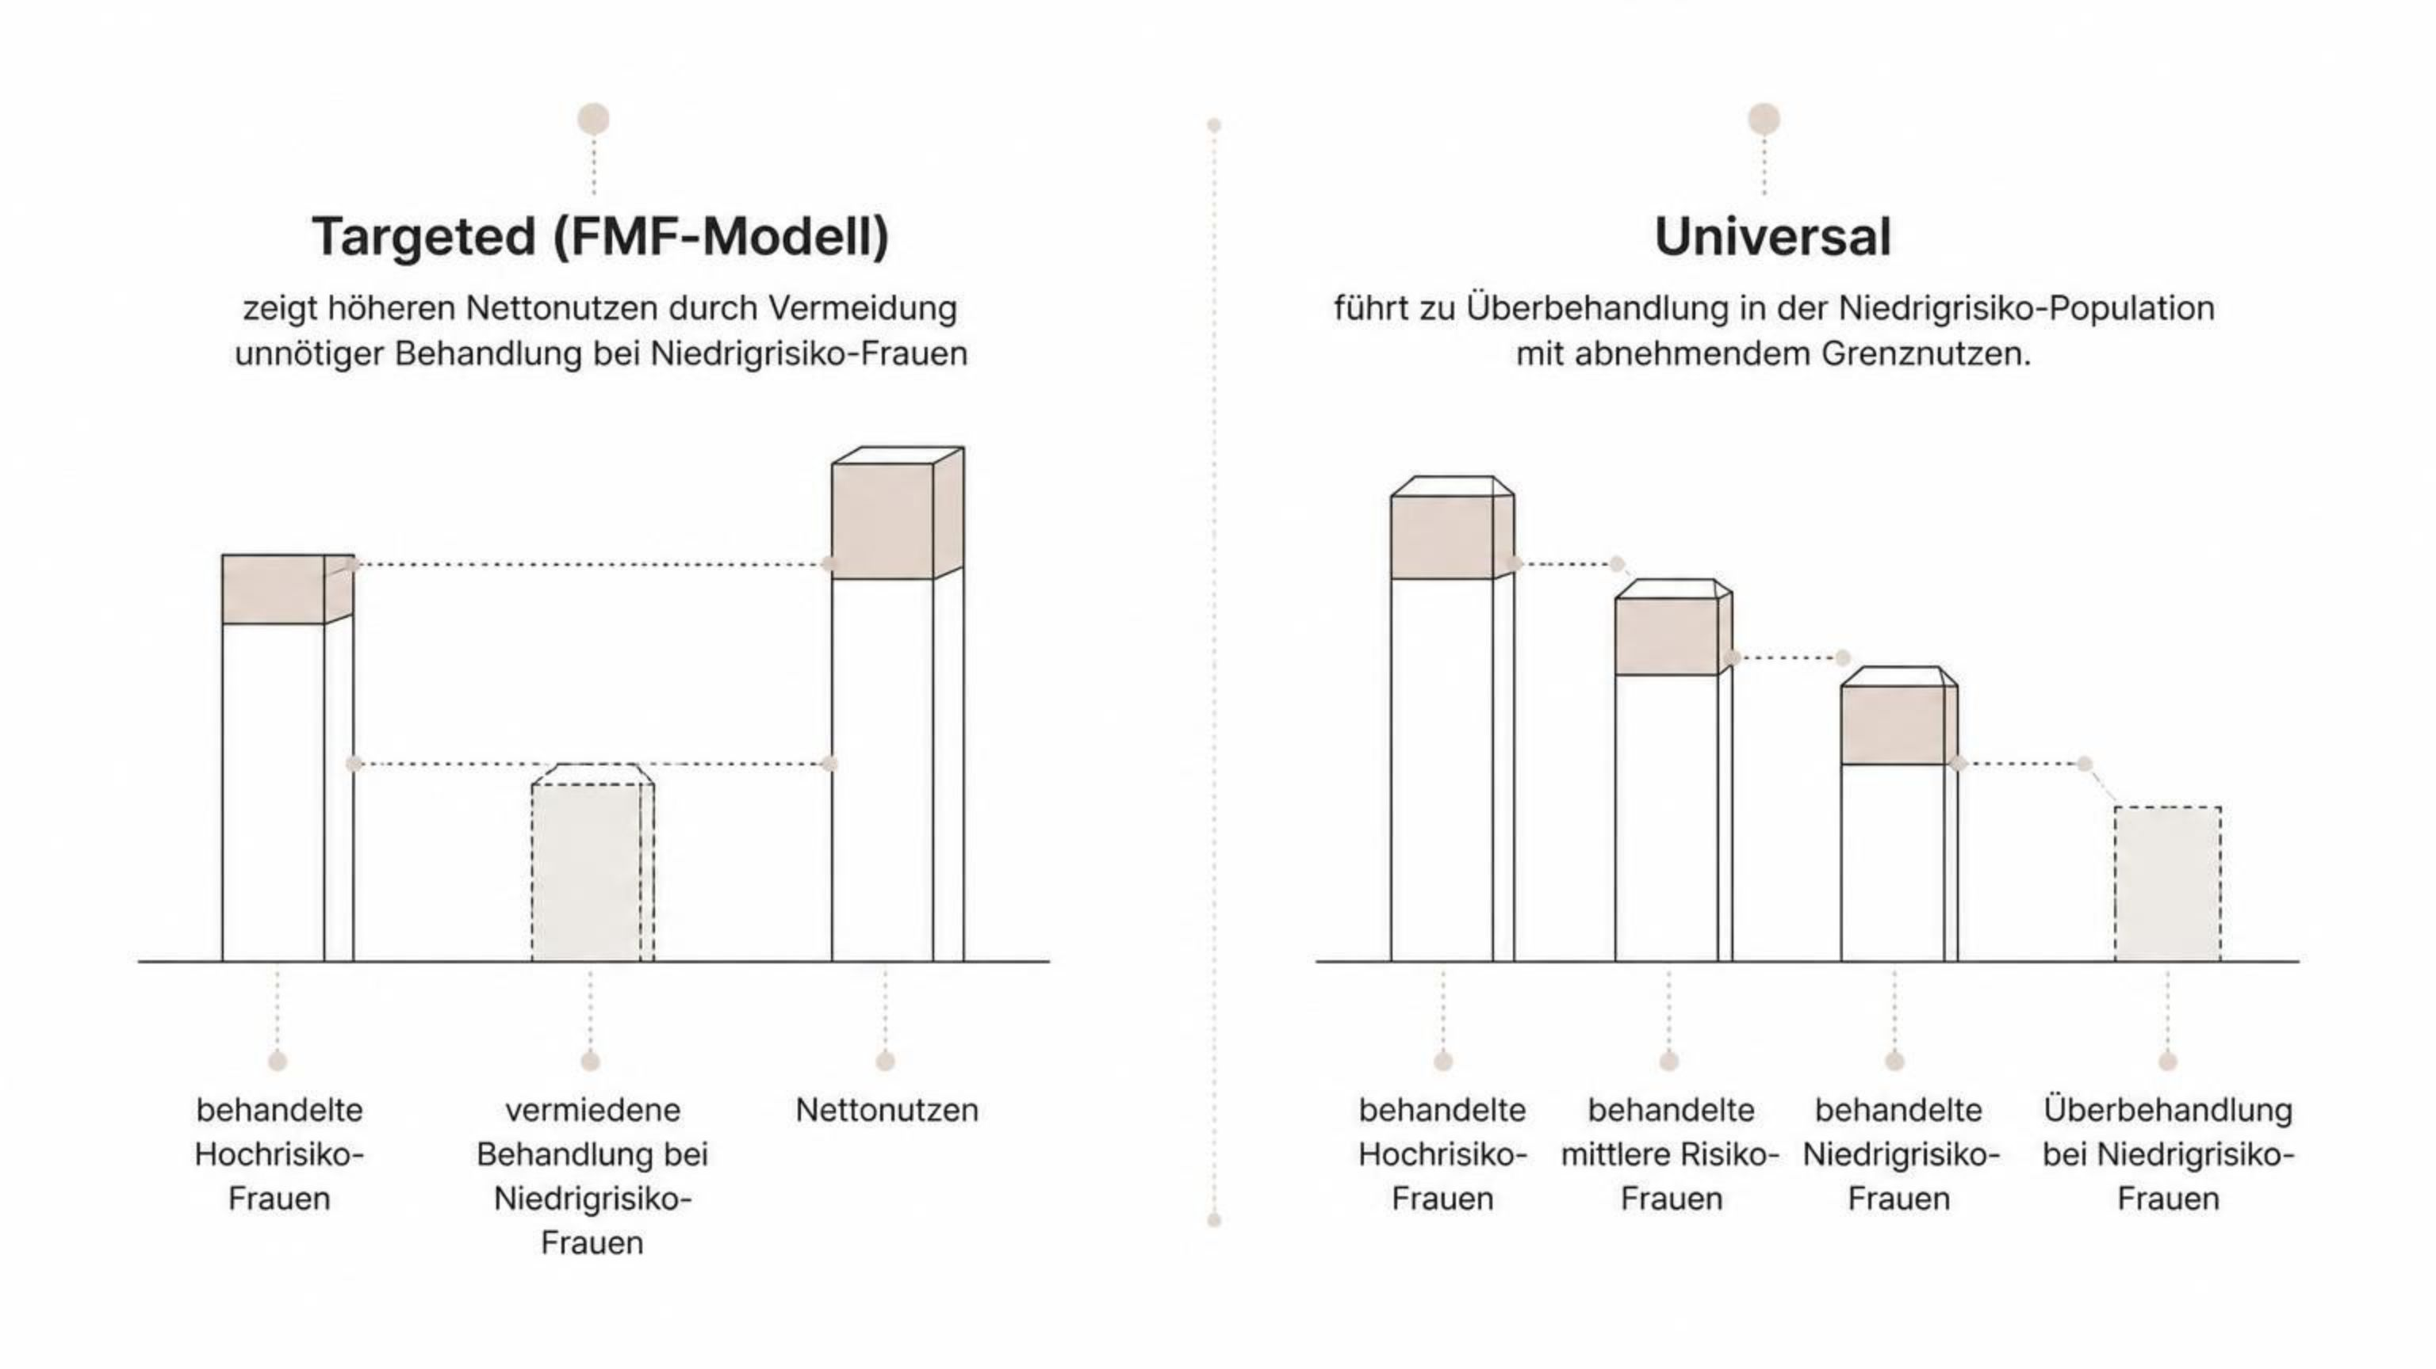
Ergebnisse
Decision-Curve-Analyse: Gezielt schlägt Universal
Gezieltes Screening (FMF-Modell)
Universelle Prophylaxe
Höherer Nettobenefit über alle Risikoschwellen
Vermeidet unnötige Behandlung bei Niedrigrisikopatientinnen
Maximiert Benefit-Harm-Ratio
Geringerer Nettobenefit bei niedrigen Risikoschwellen
Hohe NNT in der Gesamtpopulation
Unnötige Exposition bei Niedrigrisikopatientinnen

Slide 18

Fazit für die Praxis
PE-Screening & Aspirin – Was nehmen wir mit?
1
Adhärenz ist kein Nebenschauplatz
Der Schutzeffekt von Aspirin hängt massgeblich von der Einnahmetreue ab. RR 0,25 bei 100 % vs. RR 0,70 bei 50 % Adhärenz — ein klinisch entscheidender Unterschied.
2
Absoluter Nutzen ist risikoproportional
NNT 73–146 bei Hochrisikopatientinnen (1:50–1:100) vs. >1000 bei Niedrigrisiko. Aspirin schützt nur dort, wo das Risiko real ist.
3
FMF-Screening-and-Treat ist überlegen
Gezieltes Screening maximiert den Nettobenefit und vermeidet unnötige Behandlung. Die risikobasierte Screen-and-Treat-Strategie zeigte einen höheren Net Benefit als universelle Prophylaxe.
4
Adhärenzförderung als Therapieziel
Der potenzielle Nutzen von Aspirin kann nur realisiert werden, wenn es tatsächlich eingenommen wird. Adhärenz sollte deshalb aktiv thematisiert und gefördert werden.

Slide 19

3. Thema
Nifedipin vs. Labetalol bei Schwangerschaftshypertonie – GIANT Panda
- präsentiert als Late Breaking Abstract beim SMFM 2026 Pregnancy Meeting
Myers et al. 2026 (Preprint, Lancet) — erstes adäquat gepowertes Head-to-Head-RCT antihypertensiver Therapie in der Schwangerschaft
© Unsplash (unsplash.com/photos/1703248187251)

Slide 20
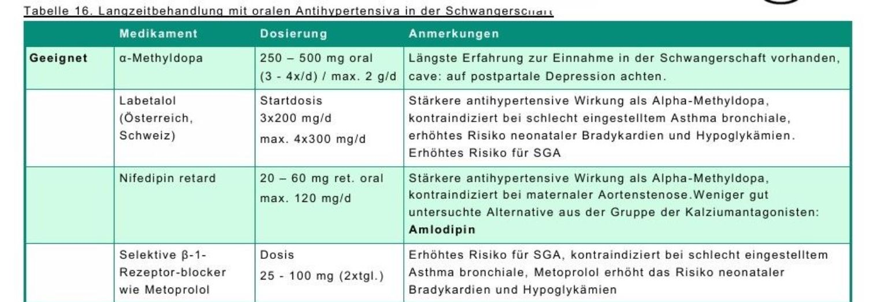
Hintergrund
Schwangerschaftshypertonie: 5–10 % aller Schwangerschaften; Präeklampsie: 2–5 %
Antihypertensiva senken schwere maternale Komplikationen und verbessern perinatale Outcomes.
Erstlinienoptionen (AWMF, NICE, WHO): Nifedipin (Kalziumantagonist, oral) und Labetalol (α/β-Blocker, oral/i.v.)
Die Wahl zwischen Nifedipin und Labetalol erfolgt häufig pragmatisch, bisher fehlte ein adäquat gepowerter direkter Vergleich
AWMF S2k-Leitlinie 015-018, 2024

Slide 21
Material & Methoden
🐼
Studiendesign – GIANT Panda
Studiendesign & Population
Zwei Ko-primäre Endpunkte
Pragmatisches, offenes, multizentrisches RCT
57 Geburtshilfezentren in England und Wales
Rekrutierung: Juni 2021 – Januar 2025
N = 2254 Frauen randomisiert (1127 pro Gruppe)
Outcome-Daten: 2208 Frauen, 2323 Kinder
Maternal (Überlegenheitshypothese):
Anteil der Tage von Randomisierung bis Geburt mit systolischem RR ≥160 mmHg (gemessen durch Fachpersonal).
Perinatal (Nicht-Unterlegenheitshypothese):
Kombinierter Endpunkt: fetaler/neonataler Tod oder Aufnahme auf Neonatologie.

Slide 22
Ergebnisse
Nifedipin vs. Labetalol
12% vs. 11%
32% vs. 31%
Maternaler Endpunkt
Perinataler Endpunkt
Tage mit RR ≥160 mmHg — adj. Differenz 0,010 (95% CI −0,003 bis 0,023) — kein signifikanter Unterschied
Neonataler Tod oder NI-Aufnahme — adj. Risikodifferenz 0,010 (95% CI −0,014 bis 0,033) — Nicht-Unterlegenheit bestätigt
39% vs. 45%
1% vs. 1%
Unerwünschte Wirkungen
Schwere Nebenwirkungen
Häufig in beiden Gruppen — Nifedipin etwas besser verträglich
Keine maternalen schweren Ereignisse — vergleichbare fetale/neonatale SAE
Subgruppenanalyse: Bei schwarzer Ethnizität signifikant weniger Tage mit schwerer Hypertonie unter Nifedipin (12% vs. 15%, p<0,01) — einziger signifikanter Subgruppeneffekt.

Slide 23
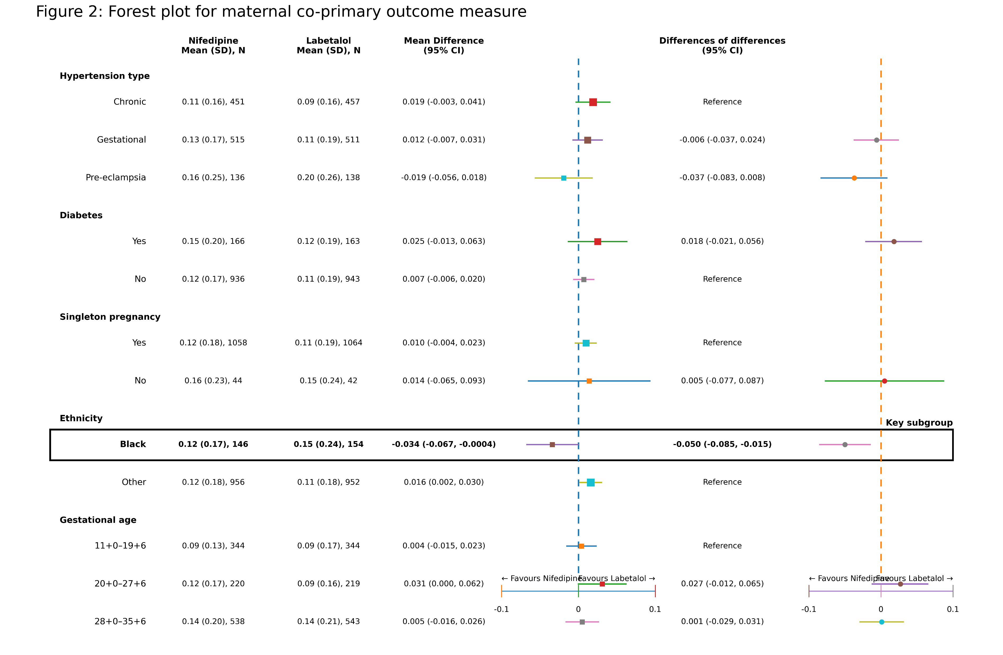
Ergebnisse
nach Myers et al., GIANT Panda Trial, Preprint Lancet 2026. DOI: 10.2139/ssrn.6883100

Slide 24
Fazit für die Praxis
1
Nifedipin und Labetalol sind insgesamt vergleichbare Erstlinienoptionen
Beide Substanzen bleiben valide Erstlinienoptionen — die Wahl kann individualisiert werden.
2
Interessantes Signal bei Patientinnen schwarzer Ethnizität
In der präspezifizierten Subgruppenanalyse zeigte sich bei Schwarzen Frauen weniger schwere Hypertonie unter Nifedipin – noch keine Grundlage für eine ethnizitätsbasierte Therapieempfehlung.
3
Sicherheitsprofil: Keine Überraschungen
Keine maternalen schweren Ereignisse in beiden Gruppen. Unerwünschte Wirkungen häufig, aber unter Nifedipin etwas seltener (39% vs. 45%).
4
Leitlinienrelevanz: Wahlfreiheit evidenzbasiert
GIANT Panda liefert erstmals die Evidenz für gleichwertige Optionen. Internationale Leitlinien (AWMF, NICE, WHO) können beide Substanzen gleichberechtigt empfehlen.

Slide 25
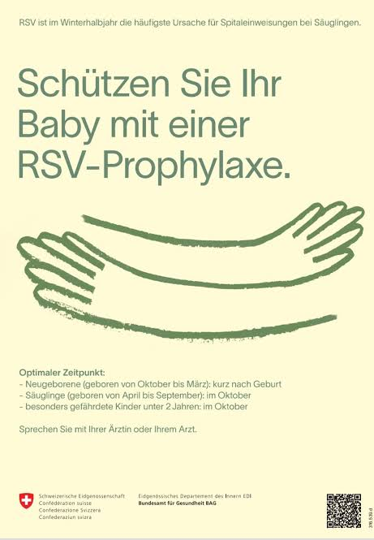
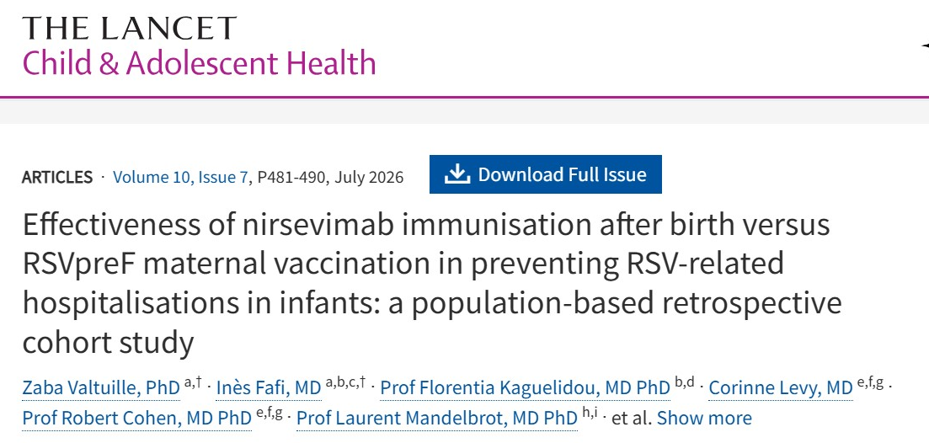
4. Thema
RSV-Prävention: maternale Impfung und passive Immunisierung im Vergleich
(DGPGM 2026 Stuttgart – Session „Pränatale Infektionen“)

Slide 26

Hintergrund
RSV-Prävention im Säuglingsalter - zwei Strategien
Nirsevimab (seit 2023)
Monoklonaler Antikörper mit verlängerter Halbwertszeit. Einmalige i.m.-Injektion beim Neugeborenen. Direkte passive Immunisierung des Kindes.
RSVpreF-Impfung (seit 2024)
Bivalenter RSV-Präfusions-F-Protein-Impfstoff. Einmalige Impfung in der Schwangerschaft (32–36 SSW). Schutz über maternale Antikörperübertragung.

Slide 27

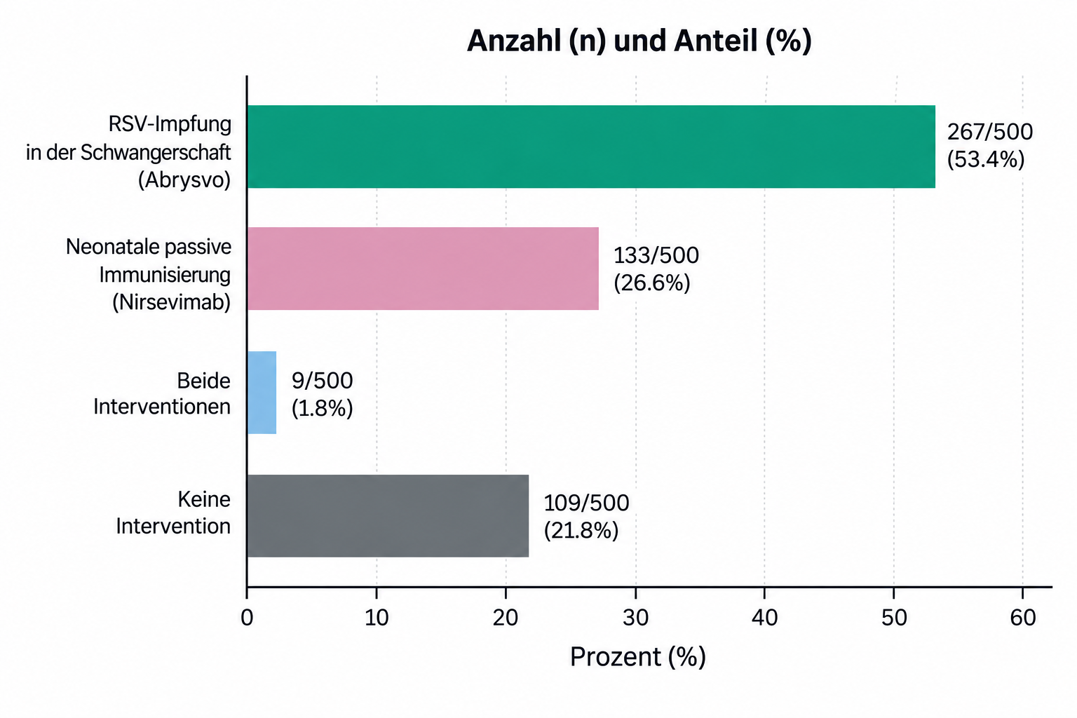
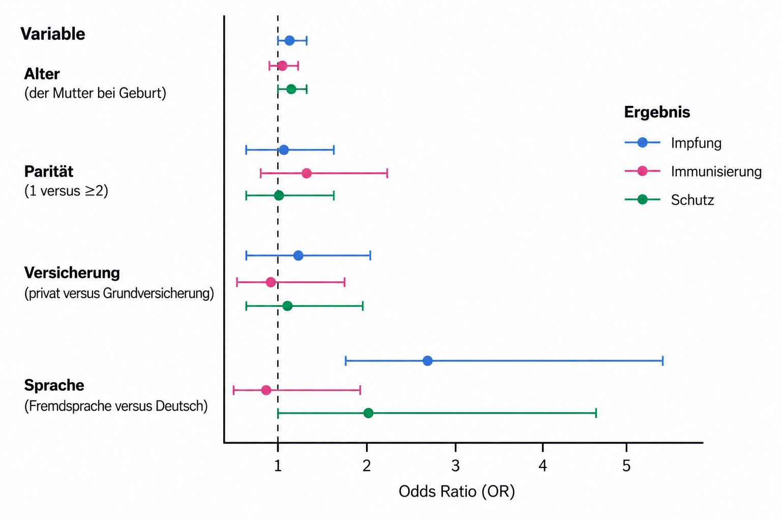
Hintergrund
RSV-Prävention Uptake – Frauenklinik Bern
Saison 2025/2026
Uptake RSV-Prävention (n=500)
Einflussfaktoren für die Auswahl der Therapie (OR)

Slide 28
Material & Methoden
Studiendesign – nationale Kohortenstudie Frankreich
Datenbasis & Population
Methodik & Endpunkte
Nationales Gesundheitsdatensystem Frankreich (SNDS)
Alle Kinder geboren 1. Sept. 2024 – 28. Feb. 2025 in Frankreich
N = 164.140 Kinder eingeschlossen
103.062 (62,8%) Nirsevimab-Gruppe (Injektion bei Geburt)
61.078 (37,2%) RSVpreF-Gruppe (maternale Impfung 28–36 SSW)
Matching nach Geburtsdatum, Region, Geschlecht (je 42.098 pro Gruppe)
Retrospektive Kohortenstudie mit Propensity-Score-Analyse
Primärer Endpunkt: RSV-bedingte LRTI-Hospitalisierung bis Alter 6 Monate
Sekundäranalyse: Einfluss des Zeitintervalls RSVpreF-Impfung bis Geburt
Follow-up: 6 Monate

Slide 29
Ergebnisse
Nirsevimab war überlegen – aber mit wichtiger Nuance
OR 0,78
0,83% vs. 0,96%
Nirsevimab vs. RSVpreF gesamt
Absolute Hospitalisierungsrate
95% CI 0,70–0,86 — 22% Reduktion der Hospitalisierungswahrscheinlichkeit zugunsten Nirsevimab
350/42.098 (Nirsevimab) vs. 403/42.098 (RSVpreF) — 753 RSV-LRTI-Hospitalisierungen total
OR 0,45
OR 1,01
RSVpreF <4 Wochen vor Geburt
RSVpreF ≥8 Wochen vor Geburt
95% CI 0,32–0,63 — Nirsevimab deutlich überlegen bei kurzem Impf-Geburts-Intervall
95% CI 0,77–1,32 — kein signifikanter Unterschied zu Nirsevimab
Schlüsselbefund: Je früher die RSVpreF-Impfung in der Schwangerschaft (≥8 Wochen vor Geburt), desto vergleichbarer der Schutz mit Nirsevimab. Das Timing der maternalen Impfung war entscheidend.

Slide 30
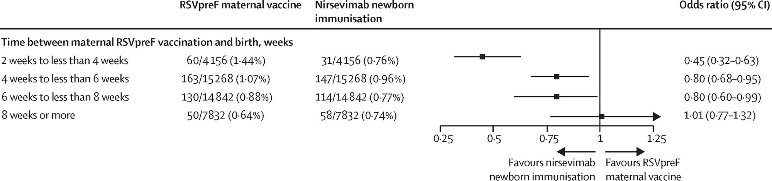
Ergebnisse
Bei maternaler Impfung 32+0–36+6 SSW: Nirsevimab bei Geburt mit 22 % weniger RSV-bedingten Hospitalisationen assoziiert (OR 0,78; 95 % KI 0,70–0,87).
Bei maternaler Impfung 28+0–31+6 SSW: kein signifikanter Unterschied gegenüber Nirsevimab (OR 0,89; 95 % KI 0,72–1,10).
Effectiveness of RSVpreF maternal vaccine versus nirsevimab newborn immunisation against RSV-related LRTI hospitalisations, according to timing of vaccination
Valtuille, Fafi et al., Lancet Child Adolesc Health 2026;10(7):481–490. DOI: 10.1016/S2352-4642(26)00075-1

Slide 31
Fazit für die Praxis
RSV-Prävention – Was ist besser?
1
Beide Strategien schützen – Nirsevimab war im direkten Real-World-Vergleich
in dieser Kohorte insgesamt stärker
Nirsevimab bei Geburt war mit weniger RSV-bedingten Hospitalisationen assoziiert als die maternale RSVpreF-Impfung: 22% Reduktion der RSV-Hospitalisierungen vs. RSVpreF (OR 0,78).
2
Der Zeitpunkt der maternalen Impfung scheint entscheidend zu sein
Je länger der Abstand zwischen maternaler Impfung und Geburt, desto kleiner wurde der Unterschied. Bei Impfung 28+0–31+6 SSW bzw. ≥8 Wochen vor Geburt war kein signifikanter Vorteil von Nirsevimab mehr nachweisbar.
3
Implikation für die Schwangerenvorsorge in der Schweiz
Unsere aktuelle Empfehlung bleibt valide: maternale RSVpreF-Impfung ab 32 SSW oder Nirsevimab
beim Neugeborenen. Die neuen Daten liefern jedoch ein wichtiges Signal: Für die Effektivität der
maternalen Impfung könnte der Abstand zwischen Impfung und Geburt entscheidender sein als bisher
angenommen.

Slide 32
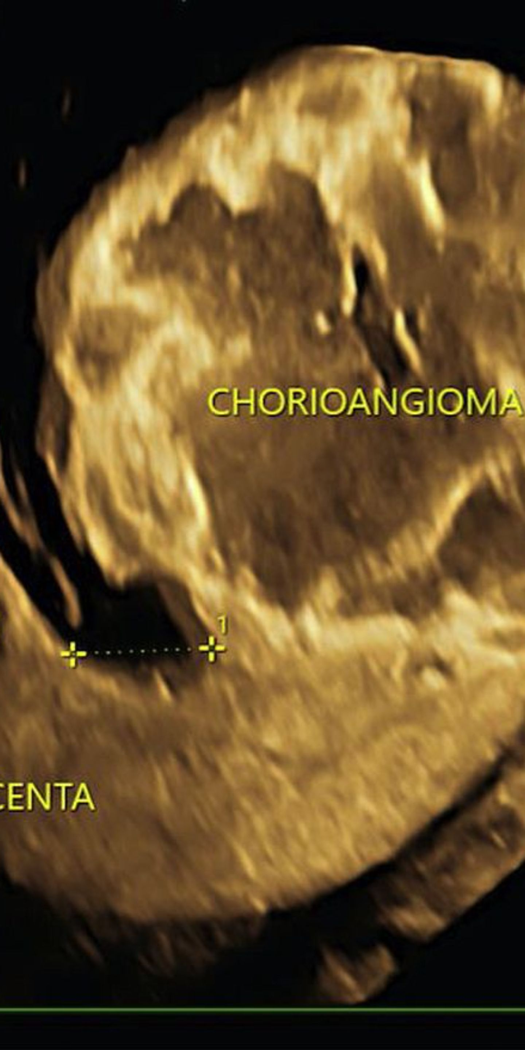
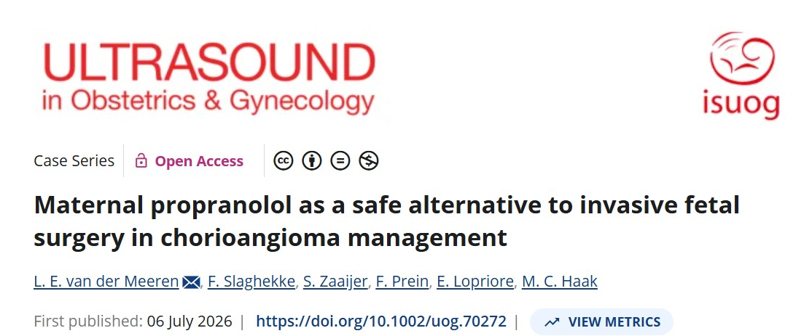
5. Thema
Propranolol bei Plazentachorioangiom – eine neue nicht-invasive Therapieoption? (ISUOG 2026)

Slide 33
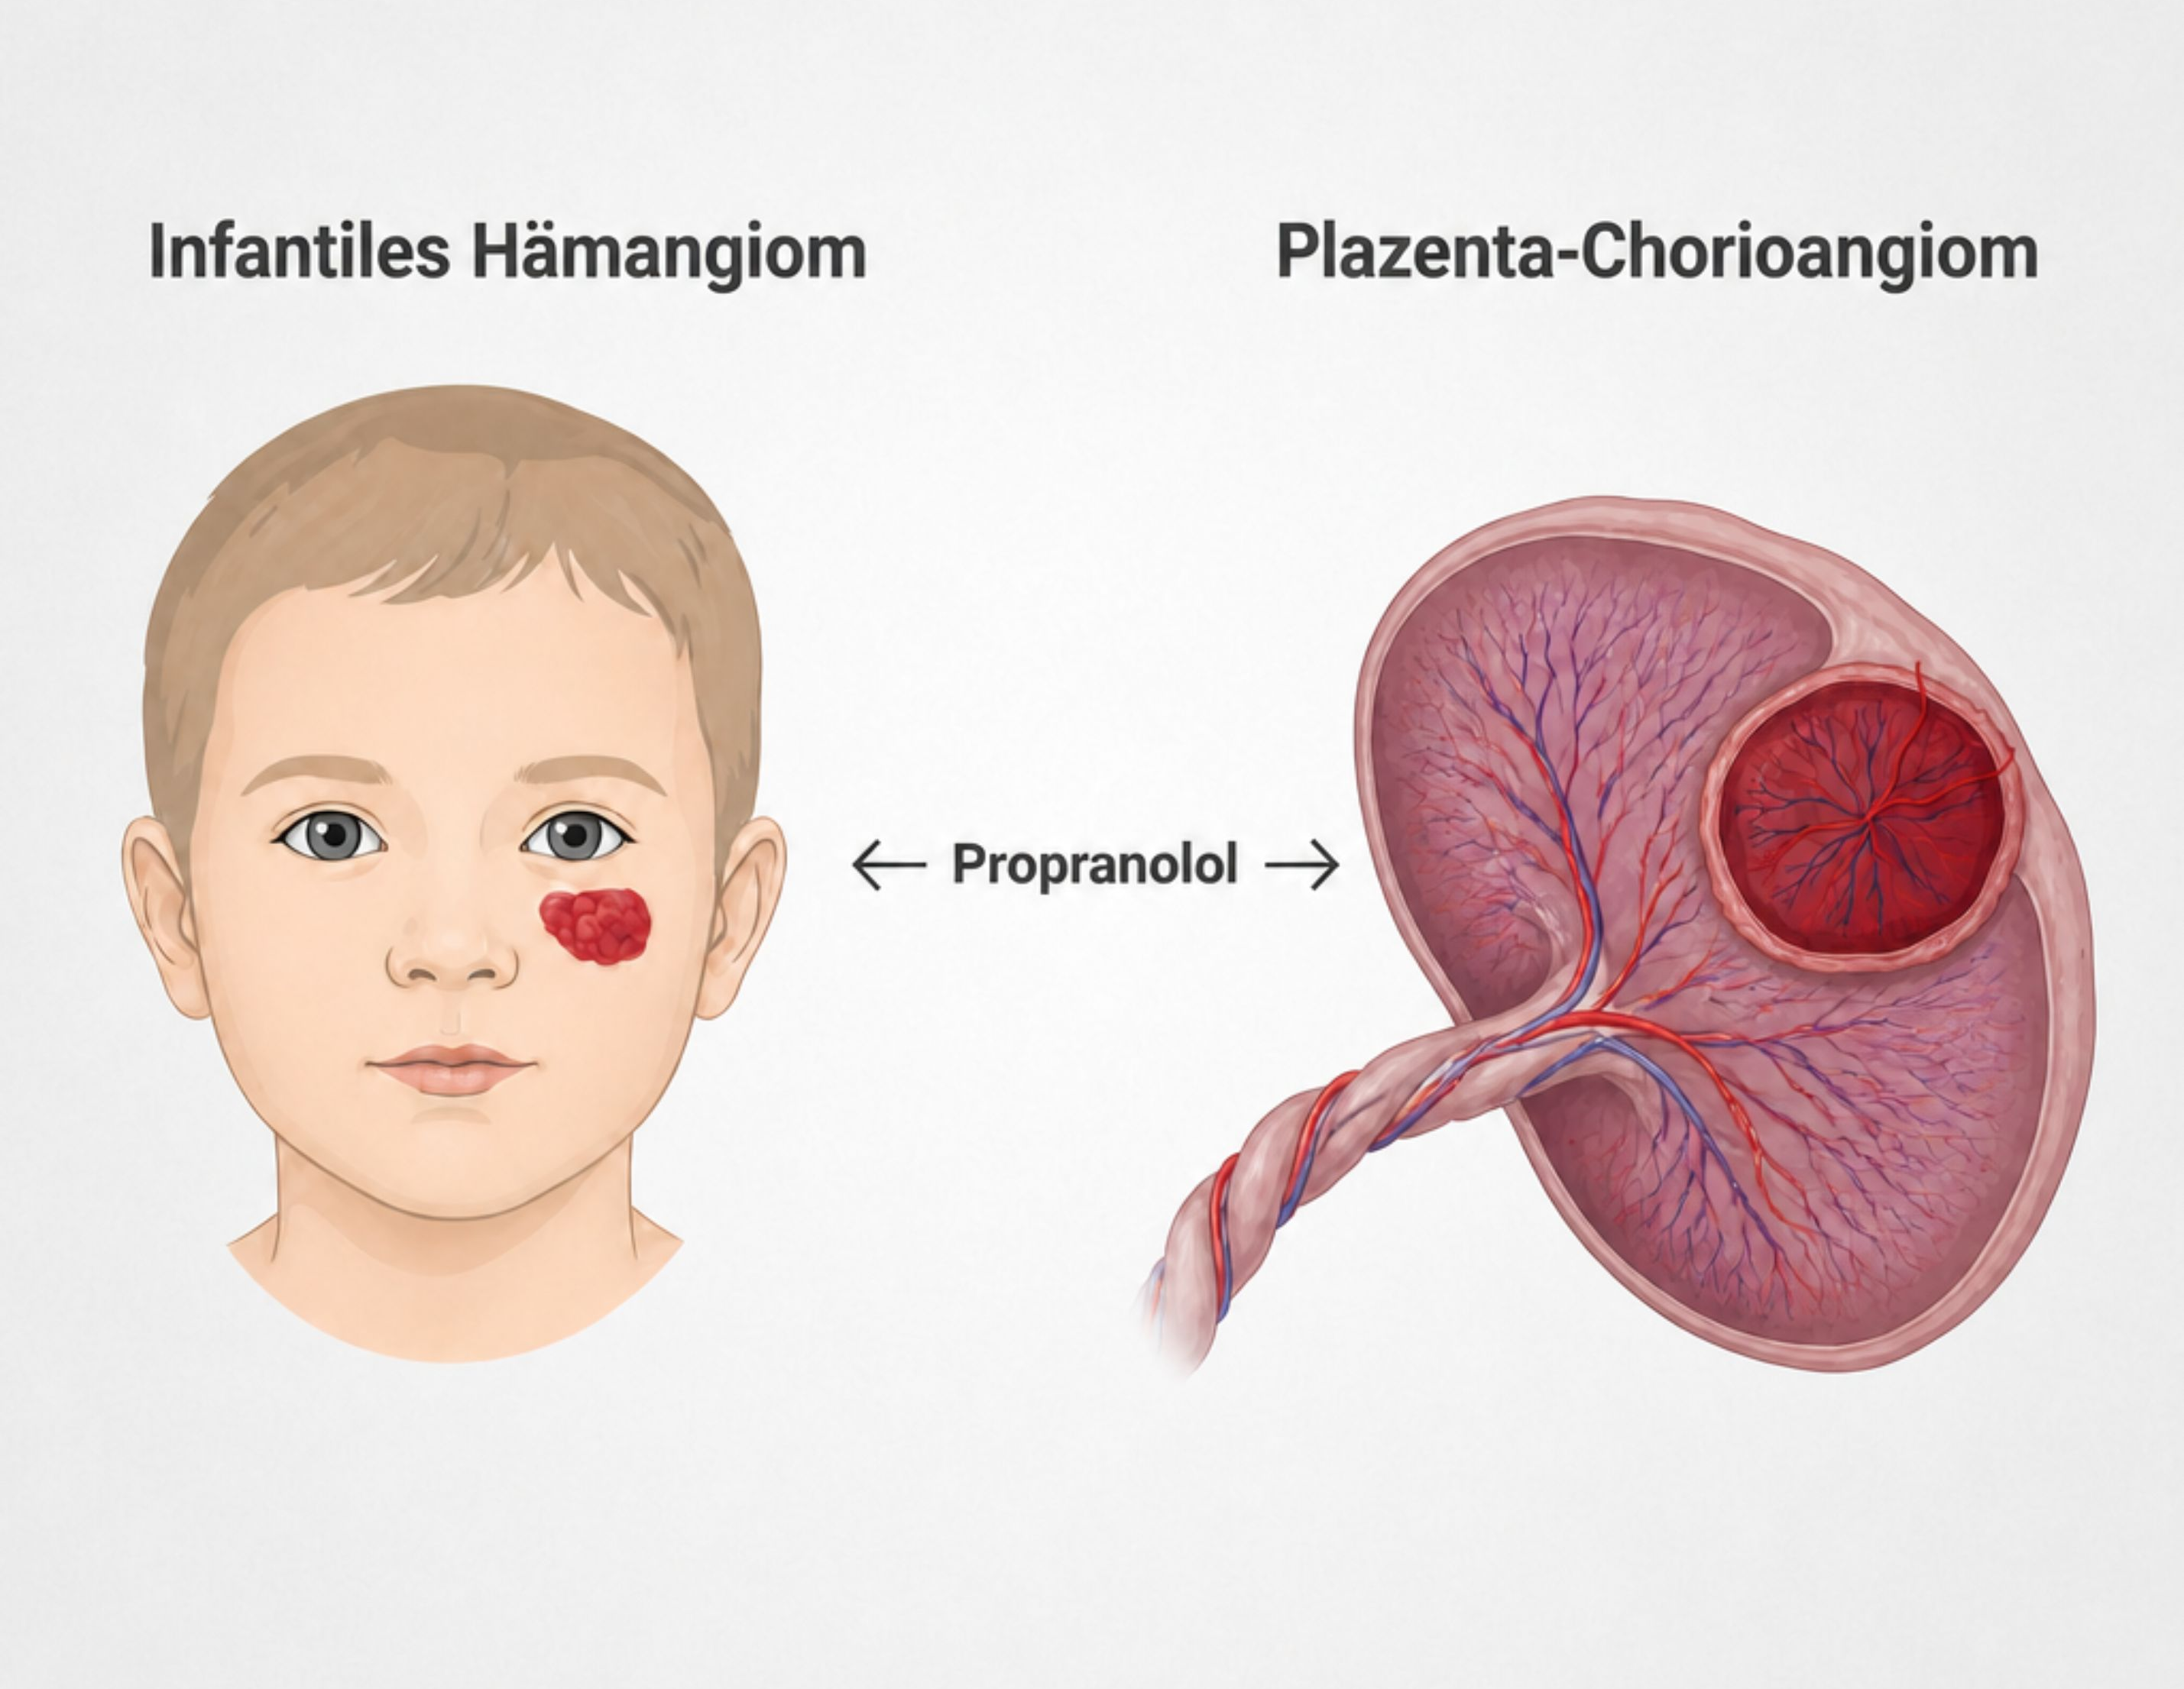
Hintergrund
Chorioangiom: selten – aber potenziell lebensbedrohlich
Grosse Chorioangiome können durch ausgeprägte Vaskularisation und arteriovenöses Shunting zu fetaler hämodynamischer Belastung führen.
Bisherige Therapie bei schwerer fetaler Beeinträchtigung
Invasive Devaskularisation (fetoskopische Laserkoagulation, Embolisation)
Technisch anspruchsvoll, relevantes fetales und prozedurales Risiko
Neue Idee – biologische Analogie
→ Könnte maternales Propranolol auch die Vaskularisation eines Chorioangioms reduzieren?

Slide 34
Material & Methoden
Vier Schwangerschaften mit symptomatischem Chorioangiom
Single-center case series · Leiden University Medical Center · n = 4
Maternales orales Propranolol bei grossen bzw. progredienten Chorioangiomen mit Zeichen fetaler hämodynamischer Belastung.
Fall 1
Fall 2
24+4 SSW
Tumor 6,5 cm
MCA-PSV 1,4 MoM
19+6 SSW
Tumor 3,2 cm
MCA-PSV 0,9 MoM
Fall 3
Fall 4
19+5 SSW
Tumor 3,8 cm
MCA-PSV 1,2 MoM
26+1 SSW
Tumor 4,0 cm
MCA-PSV 1,6 MoM

Slide 35
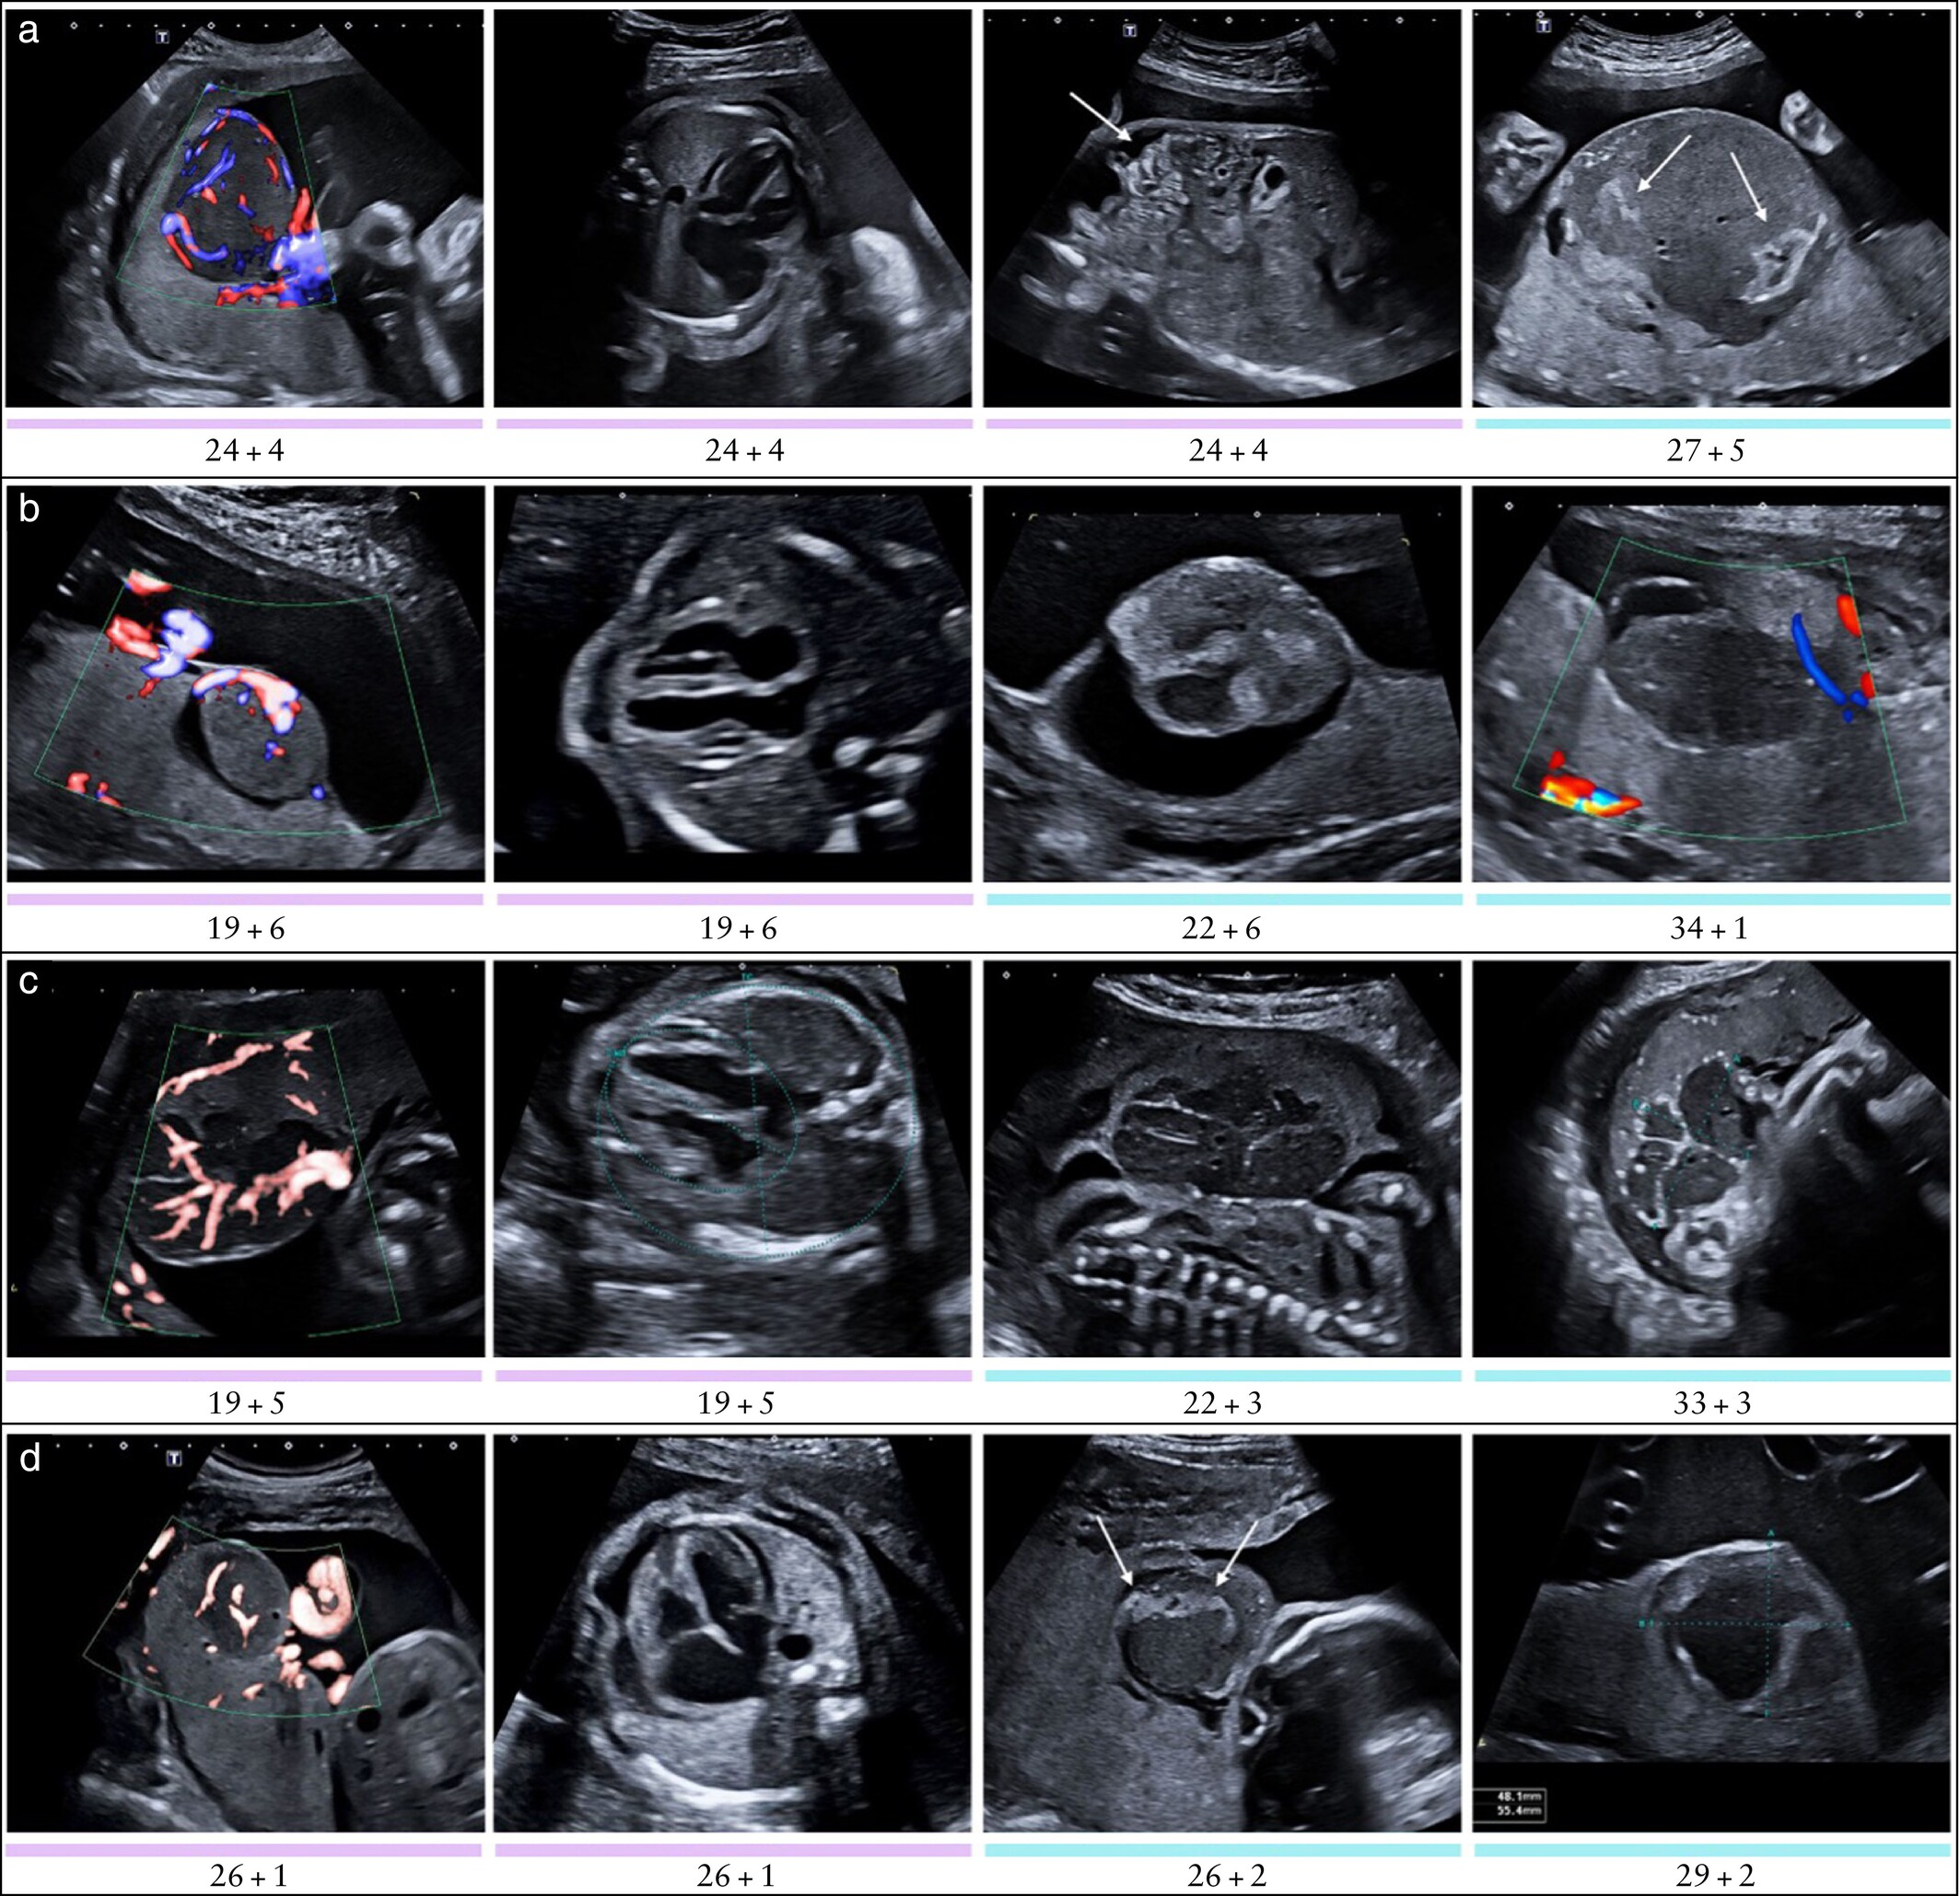

Ergebnisse
Klinische Verbesserung nach Therapiebeginn
beobachtet
4 / 4
Verbesserung der fetalen
Hämodynamik
Verbesserung bzw. Normalisierung
der kardialen Funktion
Rückbildung einer fetalen
Dekompensation / eines Hydrops
Abnahme der Tumorvaskularisation
bzw. Tumorregression

Slide 36
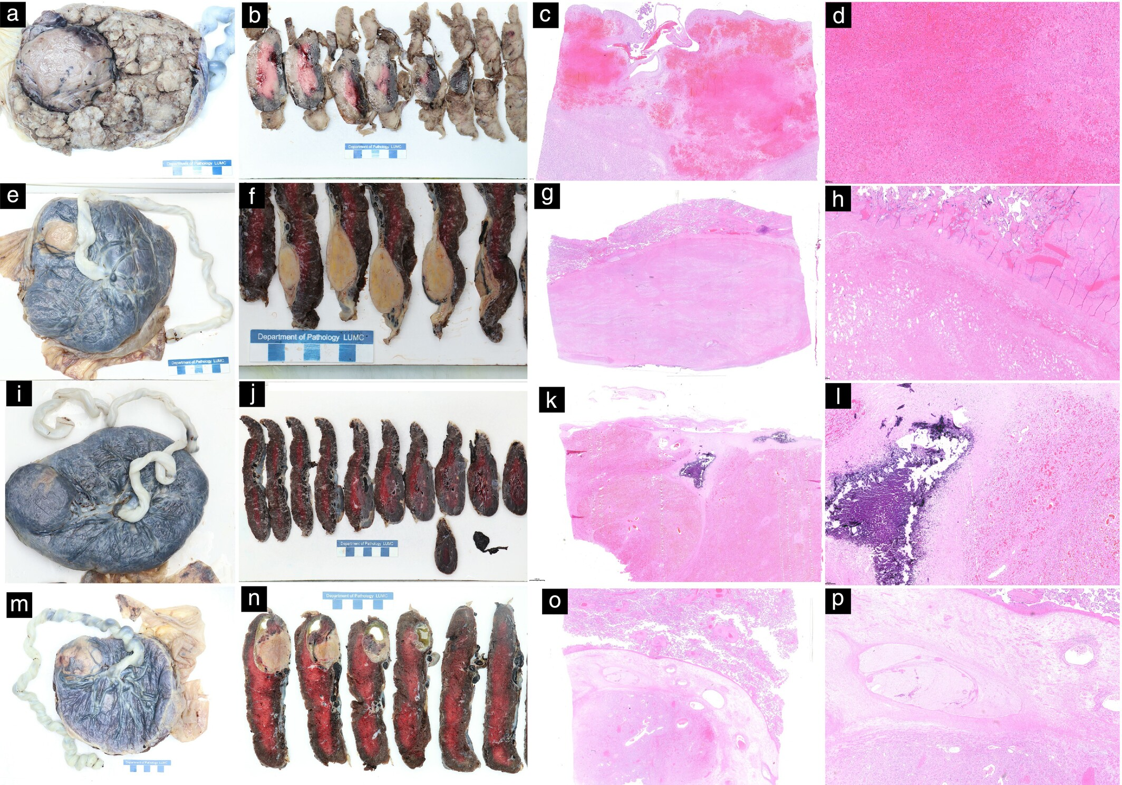
Ergebnisse
Geburtsalter
Plazentahistologie
27+5 SSW
Fall 1 (Frühgeburt)
39+0 SSW
Fall 2
38+6 SSW
Fall 3
van der Meeren et al. UOG 2026;68:284–288
35+6 SSW
Sicherheit
Keine relevanten maternalen Nebenwirkungen
Keine neonatale Bradykardie, Hypotonie oder Hypoglykämie
Fall 4
EXPERIMENTELLER / OFF-LABEL-ANSATZ

Slide 37
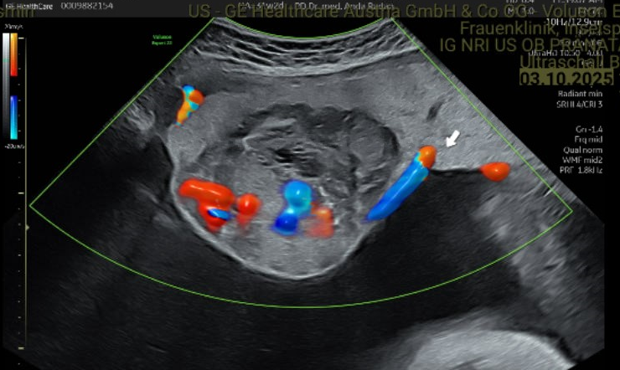
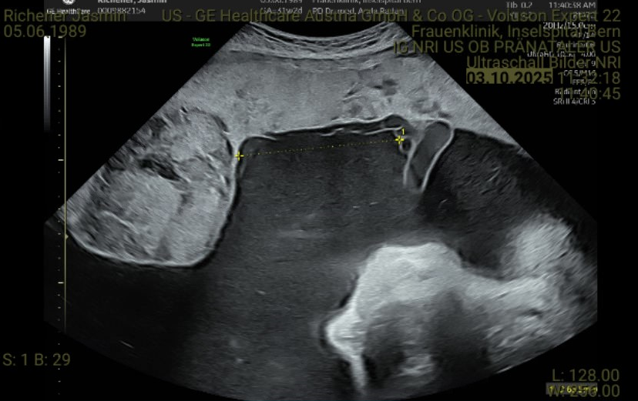
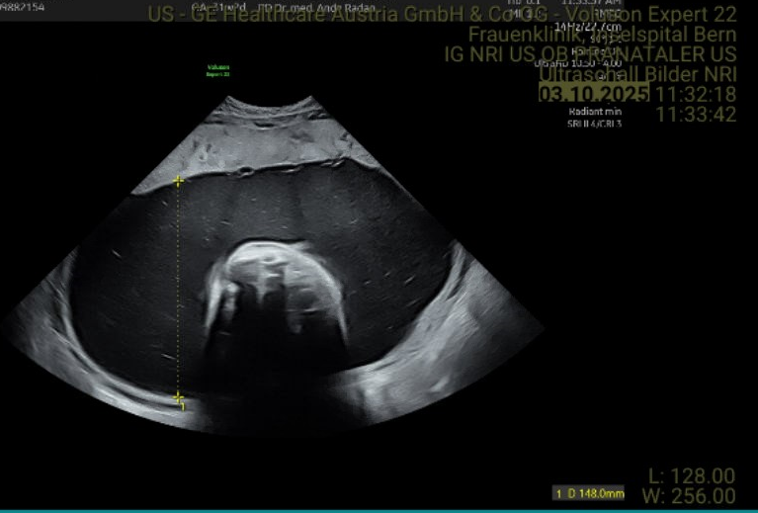
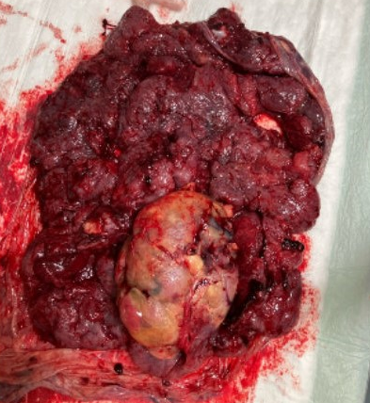
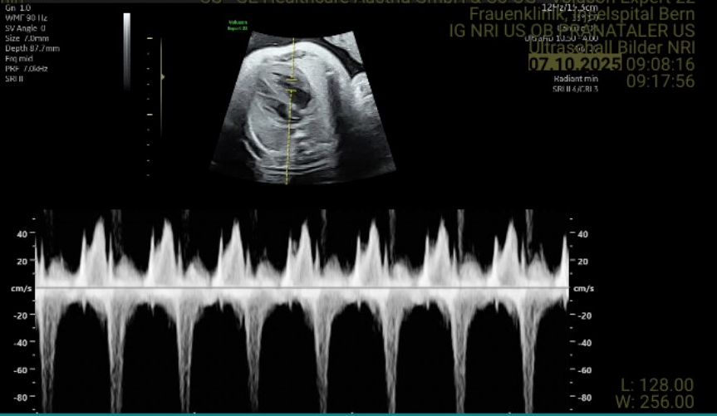
Eigene Kasuistik
31+2 SSW
Tumor 9 cm
MCA-PSV 1.3 MoM
Propranolol 3x 40 mg/d
LRI, FW-Entlastungspunktion 1800 ml
31+6 SSW suspektes CTG – Geburt per Sectio
Zu gross? Zu spät?

Slide 38
Fazit für die Praxis
1
Klinische Relevanz
Grosse, stark vaskularisierte Chorioangiome können durch AV-Shunting zu schwerer fetaler kardialer Belastung und Hydrops führen.
2
Biologische Plausibilität
Maternales Propranolol ist ein biologisch plausibler, nicht-invasiver Therapieansatz.
3
Beobachtung in der Fallserie
Alle vier Feten zeigten unter Therapie eine klinische Verbesserung und eine Abnahme der Tumoraktivität/Vaskularisation.
4
Ausblick
Bei symptomatischem Chorioangiom könnte Propranolol künftig eine Alternative oder Ergänzung zu invasiven fetalen Verfahren darstellen. Jedoch: Noch kein Therapiestandard: n=4, unkontrollierte Fallserie, off-label
van der Meeren et al. UOG 2026;68:284–288

